Slide 1
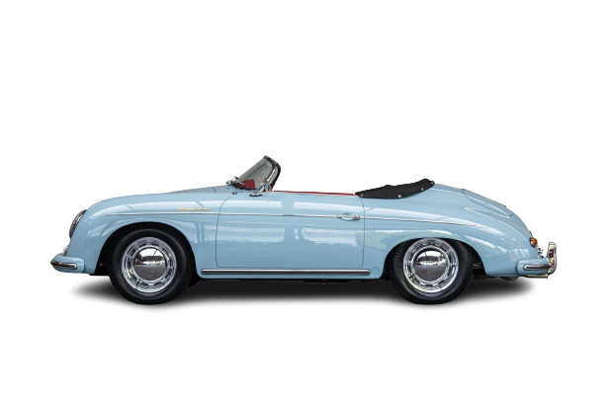
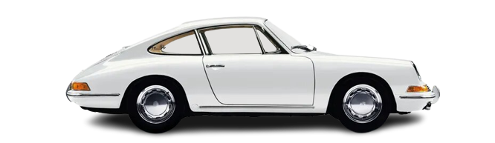
0
1
2
3
4
5
6
7
8
9
0
1
2
3
4
5
6
7
8
9
0
1
2
3
4
5
6
7
8
9
0
1
2
3
4
5
6
7
8
9
Porsche 356
Porsche 911

Slide 2

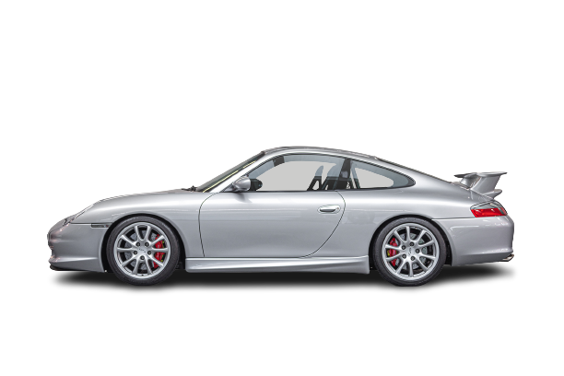
0
1
2
3
4
5
6
7
8
9
0
1
2
3
4
5
6
7
8
9
0
1
2
3
4
5
6
7
8
9
0
1
2
3
4
5
6
7
8
9
Porsche 356
Porsche 911
Porsche 996

Slide 3
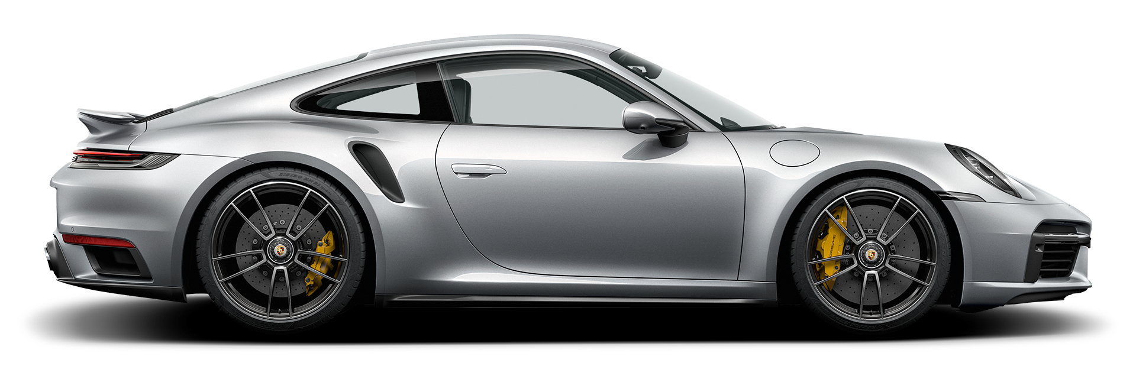
0
1
2
3
4
5
6
7
8
9
0
1
2
3
4
5
6
7
8
9
0
1
2
3
4
5
6
7
8
9
0
1
2
3
4
5
6
7
8
9
Porsche 356
Porsche 911
Porsche 996
Porsche 991

Slide 4
0
1
2
3
4
5
6
7
8
9
0
1
2
3
4
5
6
7
8
9q
0
1
2
3
4
5
6
7
8
9
0
1
2
3
4
5
6
7
8
9
Porsche 356
Porsche 911
Porsche 996
Porsche 991

